Slide 1
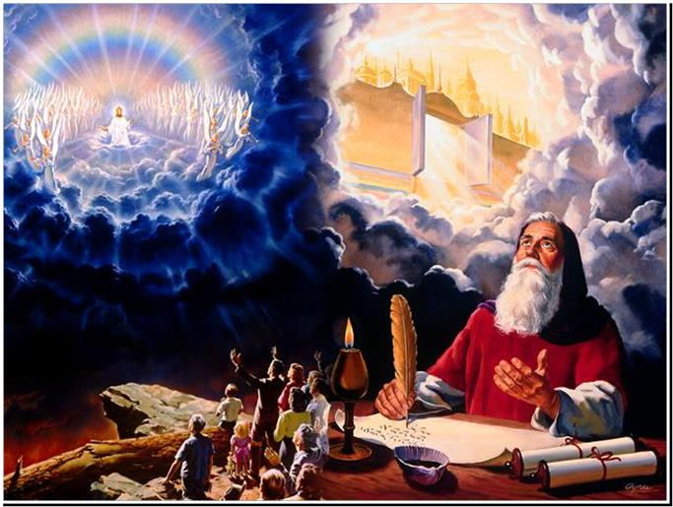
Lección 03
17 de octubre 2026
EL PROFETA DEL ANTIGUO TESTAMENTO
TEXTO CLAVE: 2 Crónicas 20:20
Escuela Sabática – 4° Trimestre de 2026

Slide 2
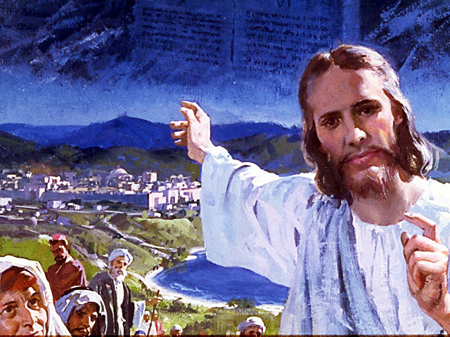
I. OBJETIVO: ¿Qué enseñar y aprender?
Aprendamos a ser, un discípulo que cree en Dios y en sus profetas.
APRENDIZAJE POR NIVELES:
SABER: Entender sobre la vida de los profetas del Antiguo Testamento.
SENTIR: El deseo de ser obediente a los consejos de Dios mediante los profetas.
HACER: La decisión de presentar los mensajes de los profetas.

Slide 3

II. MOTIVAR: ¿Cómo motivar y cómo enseñar?
Con preguntas motivadoras, presentando necesidades y casos de la vida:
¿Los profetas son humanos frágiles como nosotros?
¿Cómo distinguir a los verdaderos profetas y falsos?
¿Dios llamó a las mujeres para que sirvieran como profetas?

Slide 4
III. EXPLORA: 1.¿Los profetas son humanos frágiles como nosotros? Santiago 5:17- 18
, “”
Sí, esto vemos en la vida del profeta Elías. “Elías tuvo un éxito notable en el monte Carmelo (1 Rey. 18), donde Dios obró de manera poderosa por medio de él.” Cuando vino una amenaza de muerte para él, se debilitó y quería la muerte. (GEB 28)
Dijo: “Basta ya, Señor quita mi vida, que no soy mejor que mis padres.” (1 Rey 19:4)
“Quizá la clave del estado de ánimo de Elías se encuentra en sus palabras: ‘Sentí un vivo celo por el Señor Dios Todopoderoso, porque los israelitas han dejado su pacto, han derribado sus altares y han matado a sus profetas. Solo yo he quedado, y me buscan para quitarme la vida.” (GEB 28)

Slide 5
2. ¿Cómo distinguir a los verdaderos profetas y los falsos? 1 Reyes 22:1- 14
“Hubo falsos profetas en la etapa temprana de la historia de Israel (Deut. 18:20)” Dios dejó a su pueblo orientación como reconocer al verdadero profeta.” (GEB 29)
“Hay criterios claros y son:
El mensaje de un verdadero profeta debe cumplirse (Deut. 18:21, 22)
Sus mensajes deben alinearse con los mandamientos de Dios, promoviendo la adoración exclusiva a Dios.” (Deut. 13:1- 5)
Los verdaderos profetas nunca contradicen la Palabra de Dios y la vida de ellos. (Jer. 23:14)
Notes:
GEB

Slide 6
3. ¿Dios llamó a las mujeres para que sirvieran como profetas? Éxodo 15:20; Jueces 4:4
Sí, citaremos algunas de ellas como a: María hermana de Moisés y de Aarón, Débora, que actuó como jueza de Israel (Juec. 4:1- 4) y a Hulda (2 Rey. 22:14)
“Hulda ejemplifica el papel significativo que las mujeres desempeñaron en la profecía del Antiguo Testamento. Durante el reinado del rey Josías, cuando se descubrió el libro de la Ley.” (GEB 35)
“El rey Josías consultó a Hulda, aunque Jeremías estaba activo en ese momento (2 Crón. 34:22)”.
“Hulda aseguró a Josías que su humildad y su arrepentimiento lo librarían de presenciar el desastre que se avecinaba. ” (2 Cron. 34:26- 28; GEB 35)
Notes:
e

Slide 7
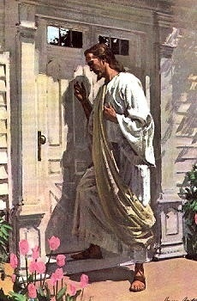
IV. APLICA:
¿Qué debo sentir al recibir estos conocimientos?
El deseo de creer las palabras de nuestro Creador y a sus profetas, aceptando sus consejos y amonestaciones de Dios mediante los profetas.
¿Deseas creer con todo corazón a Dios?
¿Cuál es tu decisión?
V. CREA: ¿Qué haré para compartir esta lección la próxima semana? Crear oportunidades y compartir sobre los mensajes de Dios, dadas mediante los profetas. Amén

Slide 8
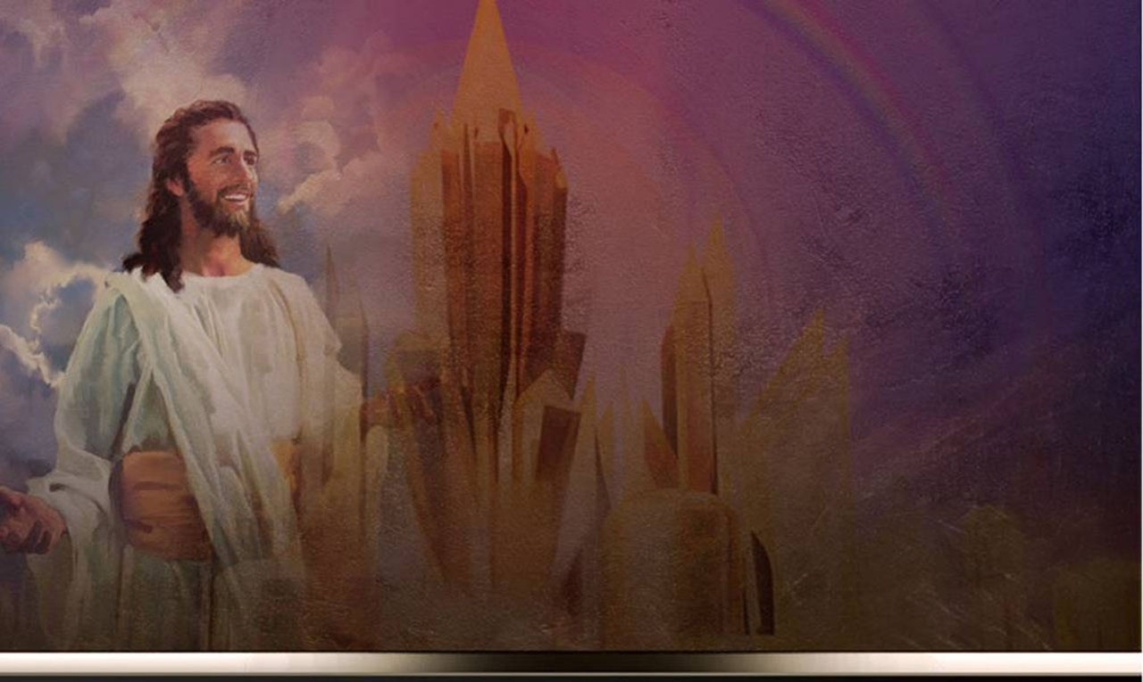

Créditos
DISEÑO ORIGINAL
dadivosidad. Alejandrino Halire Ccahuana
http://decalogo-janohalire.blogspot.com/p/escuela-sabatica.html
Distribución
Recursos Escuela Sabática ©
Para recibir las próximas lecciones inscríbase enviando un mail a:
www.recursos-biblicos.com
Asunto: Lecciones en PowerPoint
RECURSOS BÍBLICOS
Recursos gratuitos
https://www.recursos-biblicos.com/2014/04/resumen-de-la-leccion-de-escuela-sabatica-para-segundo-trimestre-2014.html
https://es.slideshare.net/ahalirecc
Recursos
Escuela Sabática

